Slide 1
«Изучение гитарных аккордов для начинающих»
Журавлёв Александр Иванович – педагог дополнительного образования

Slide 2
Приветствую Вас!
Прежде чем изучить и начать играть легкие аккорды, нужно научиться “читать” «аппликатуры»
«Аппликатура» – таблица из шести линий по горизонтали и шести линий по вертикали (струны). Вместе они образуют таблицу из пяти рядов.

Slide 3
Обозначения:
Цифрами сбоку обозначены лады:1,2,3,4,5;
Латинскими буквами обозначены названия звучащих на струнах нот: C,D,E,F,G,A,H и т.д.;
Х – обозначен верх грифа;
О (вверху) – открытая струна;
1 (вверху) – первая струна.

Slide 4
На слайдах даны основные аккорды в таблице и на фотографии показано, как взять их на гитаре.
Также можно послушать, как звучит данный аккорд.
Итак, удачи!

Slide 5
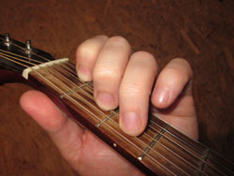
До – мажор (C-dur)

Slide 6
До – минор (C-dur)

Slide 7
До – септаккорд (C7)

Slide 8
Ре – мажор (D-dur)

Slide 9
Ре – минор (D-moll)

Slide 10
Ре – септаккорд (D-7)

Slide 11
Ми – мажор (E-dur)

Slide 12
Ми – минор (E-moll)

Slide 13
Ми – септаккорд (E7)

Slide 14
Фа – мажор (F-dur)

Slide 15
Фа – минор (F-moll)

Slide 16
Фа – септаккорд (F7)

Slide 17
Соль – мажор (G-dur)

Slide 18
Соль – минор (G-moll)

Slide 19
Соль - септаккорд (G7)

Slide 20
Ля мажор (А-dur)

Slide 21
Ля – минор (A-moll)

Slide 22
Ля – септаккорд (A7)

Slide 23
Си мажор (H-dur)

Slide 24
Си – минор (H-moll)

Slide 25
Си – септаккорд (H7)

Slide 26
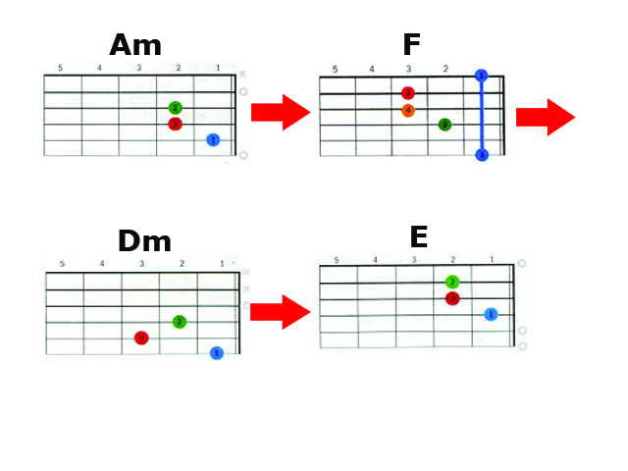
Сыграй следующие последавательности аккордов

Slide 27
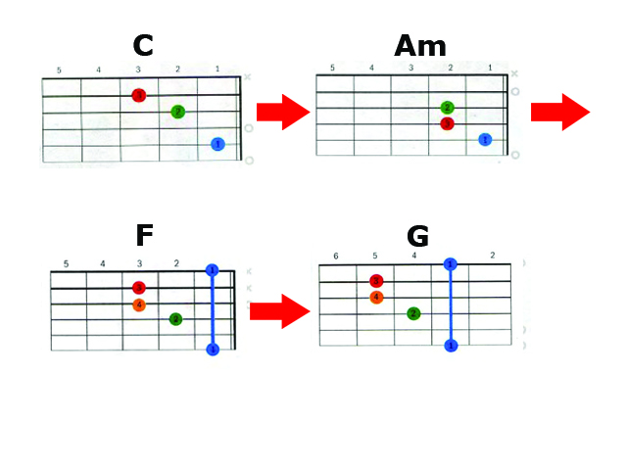

Slide 28
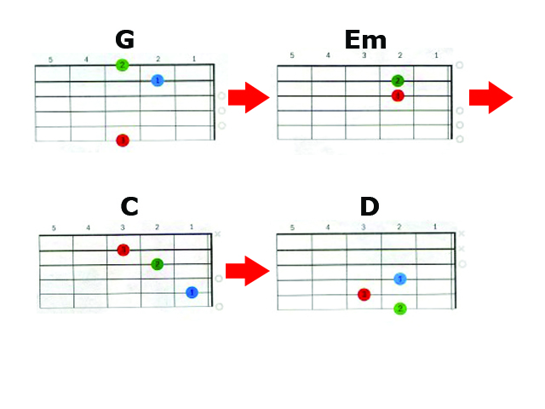

Slide 29
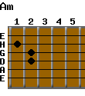
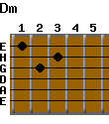
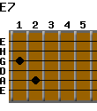
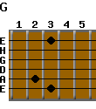
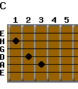
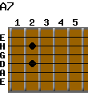
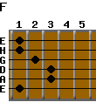
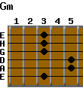
Сыграй песню «Как здорово» по данным аккордам:
Am Dm E7 Am
Изгиб гитары желтой ты обнимаешь нежно,
Am Dm G C
Струна осколком эха пронзит тугую высь.
Gm A7 Dm G7 C A7
Качнется купол неба - большой и звездноснежный.
Dm Am E7 F
Как здорово, что все мы здесь сегодня собрались!
Gm A7 Dm G7 C A7
Качнется купол неба - большой и звездноснежный.
Dm Am E7 Am
Как здорово, что все мы здесь сегодня собрались!

Slide 30
Спасибо за внимание!

